Slide 1

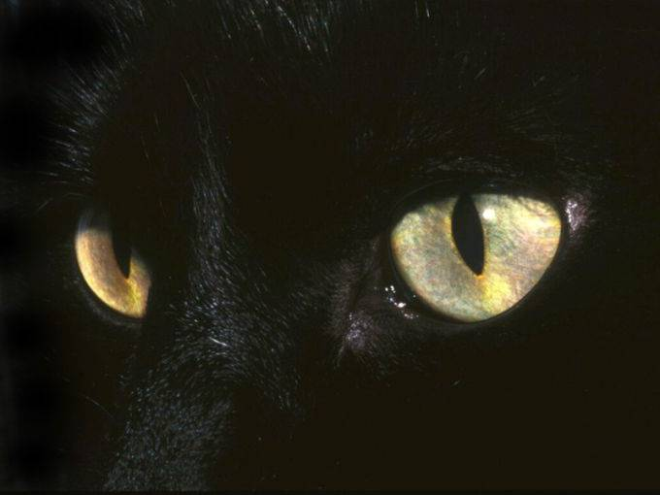





O Sonho Impossível...
Avanço automático

Slide 2

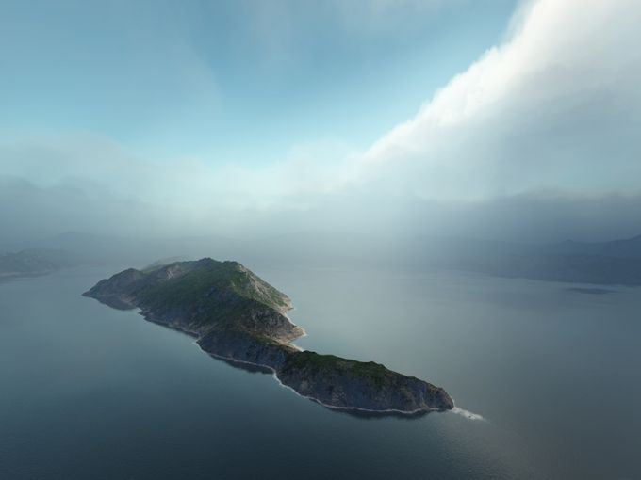
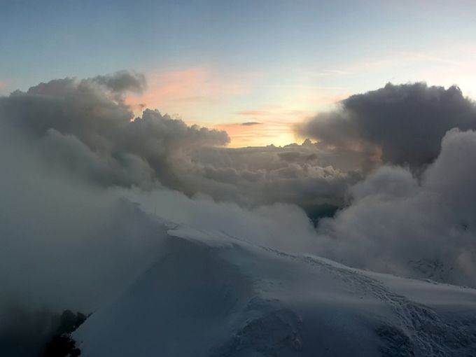
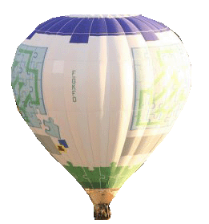


Slide 3
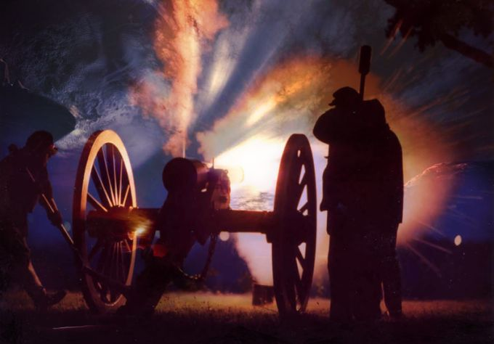


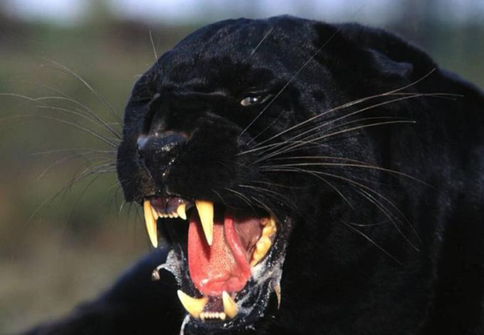
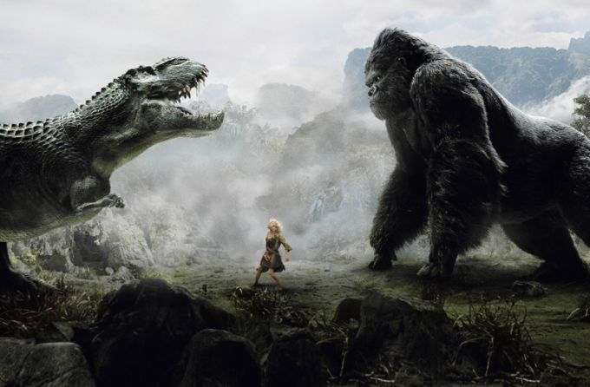

Sonhar o sonho impossível...
Lutar contra o inimigo invencível...

Slide 4
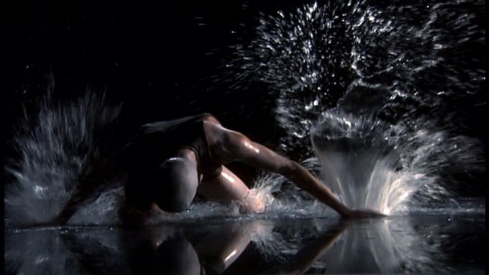
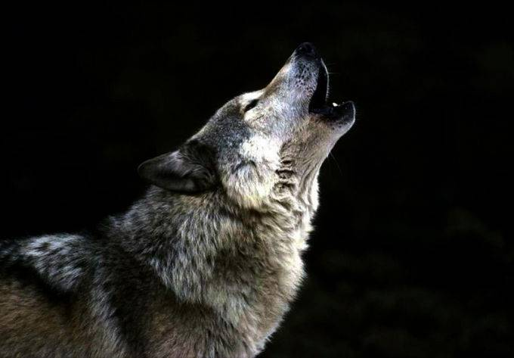
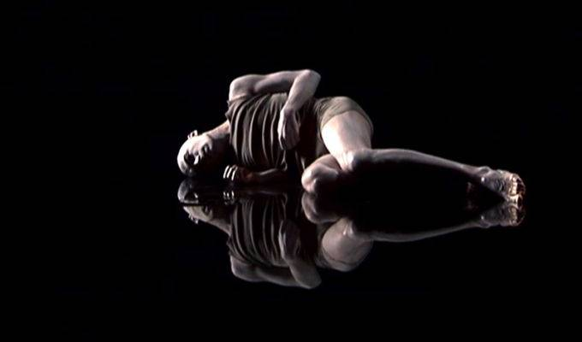



Suportar a tristeza insuportável...
E avançar para onde os bravos não ousam ir...

Slide 5
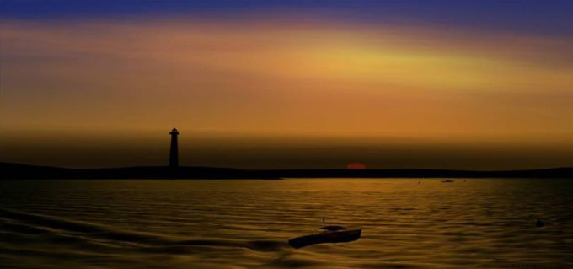
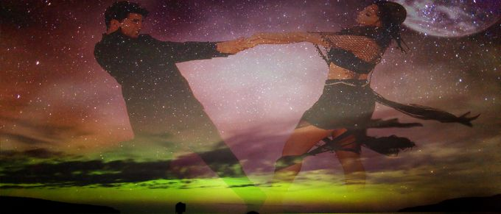
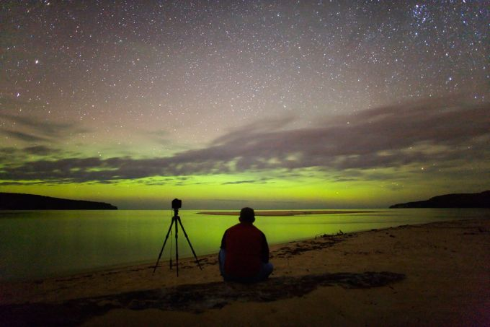


Consertar o erro incorrigível...
E amar a pureza e castidade distante...

Slide 6
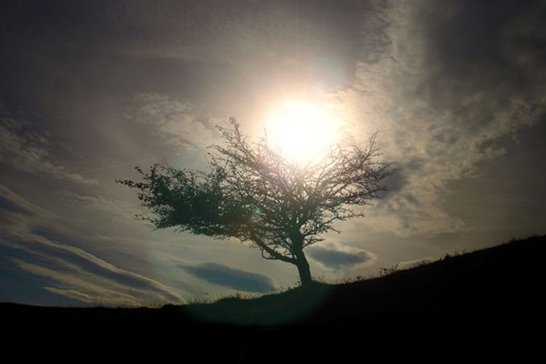

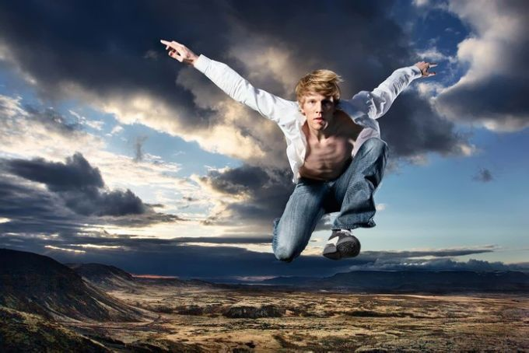
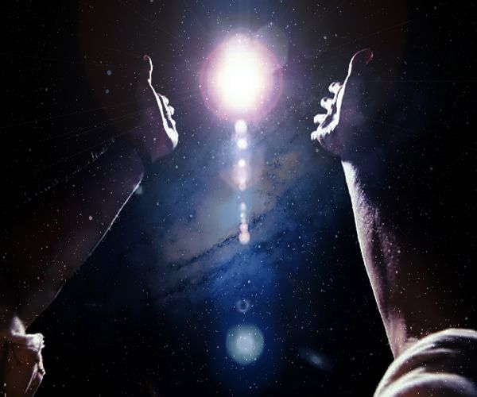

Tentar mesmo quando seus braços estão muito cansados...
... Alcançar a estrela inalcançável...

Slide 7
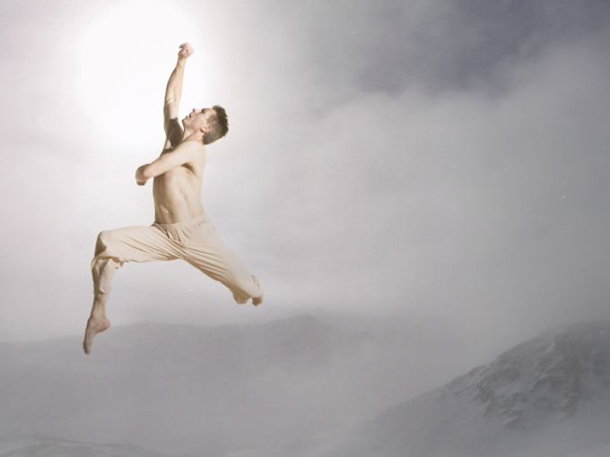
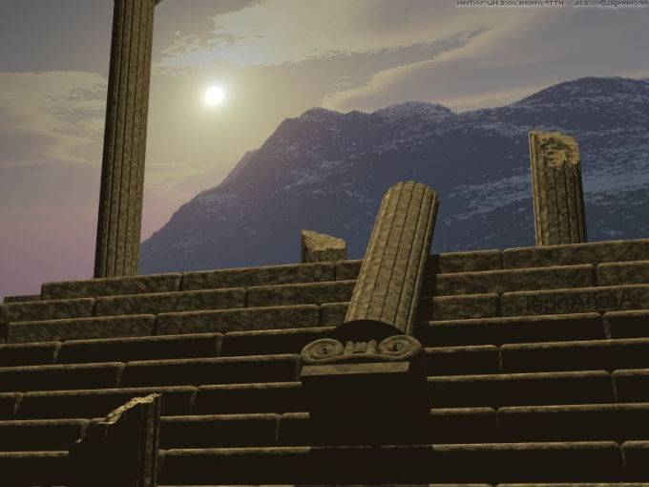
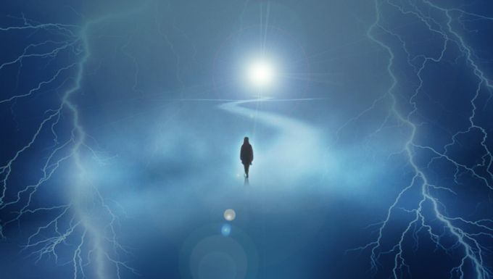


Este é o meu destino... Seguir a estrela...
Não importa a desesperança, não importa a distância...

Slide 8
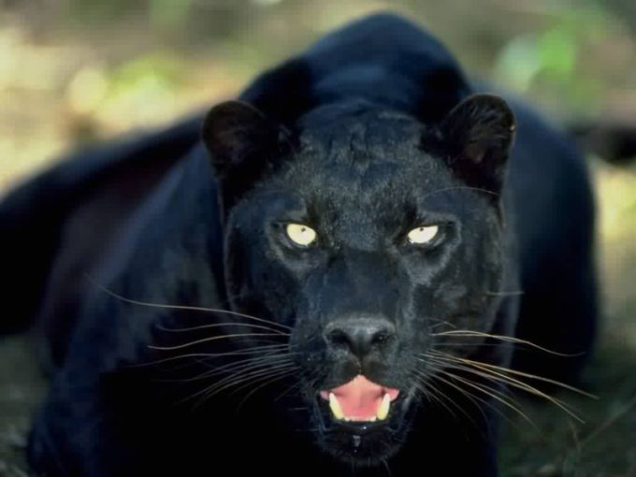



Lutar pelo correto sem dúvidas ou descanso...
Estar pronto para marchar, marchar até o inferno por uma causa sagrada...

Slide 9

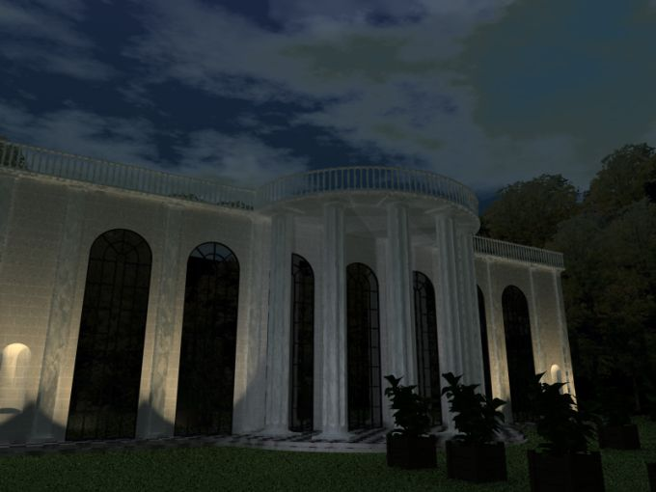

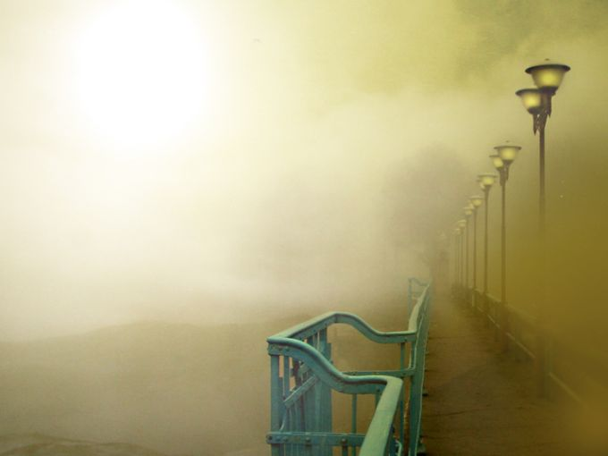
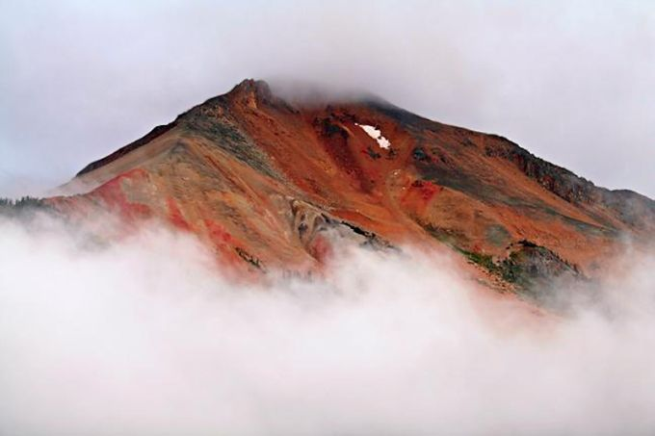

E eu sei... Se apenas eu soubesse que é verdade
nesta busca gloriosa, que meu coração
continuará pacífico e calmo, quando eu deitar para o meu descanso...

Slide 10
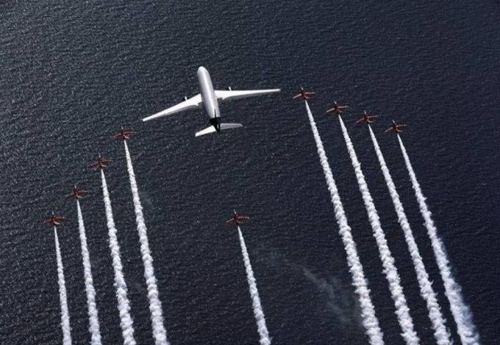

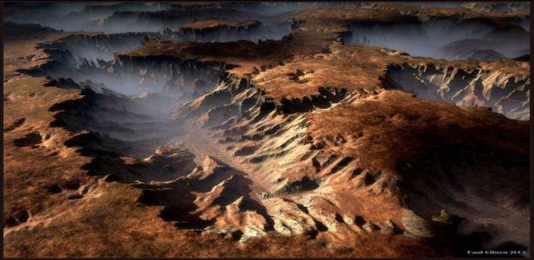
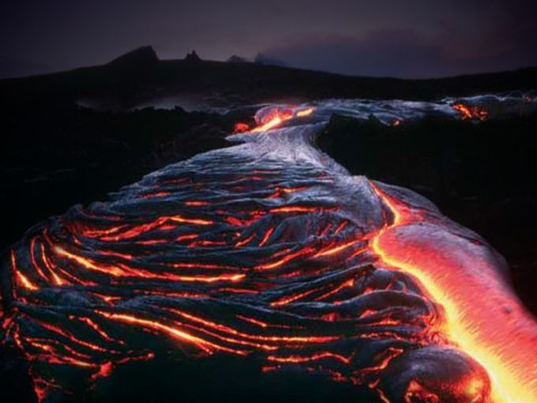


E que o mundo ficará melhor por causa disto;
que um homem, desprezado e cheio de cicatrizes...
Ainda luta até a sua última gota de coragem...

Slide 11

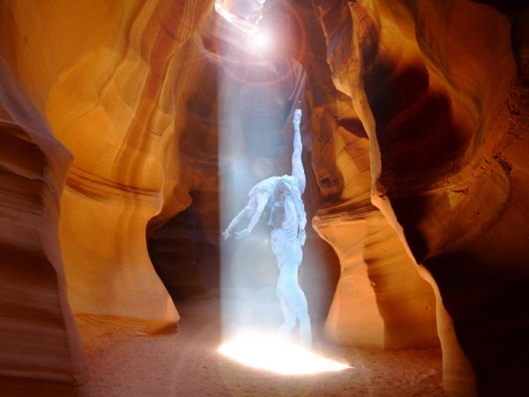
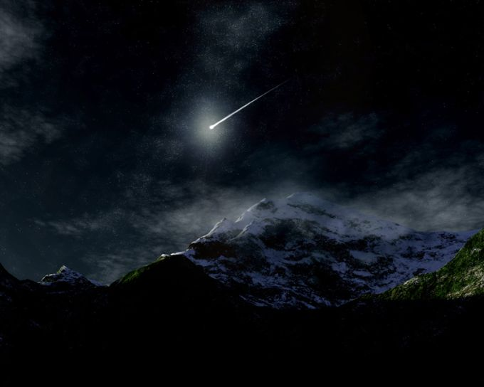


... Alcançar o inalcançável... A inalcançável...
A inalcançável estrela...

Slide 12
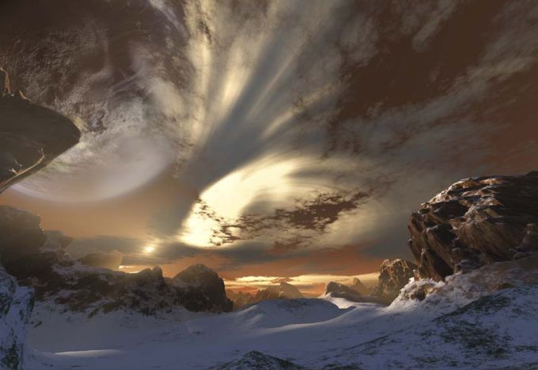

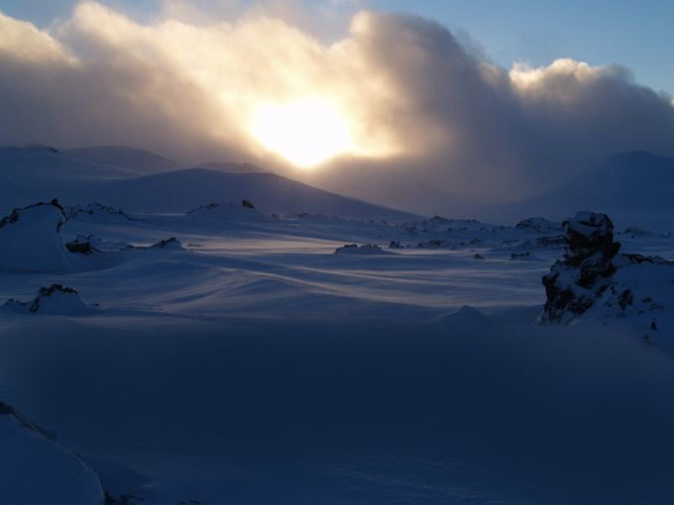
O Sonho Impossível

Slide 13


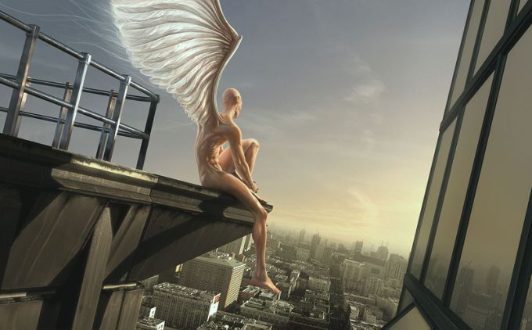

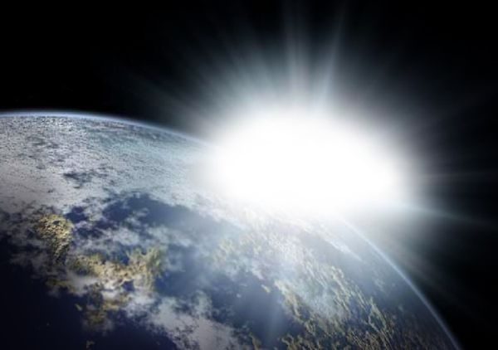

Sim, e eu sempre sonho O Sonho Impossível...
Sim, e eu alcanço a estrela inalcançável...

Slide 14












Até logo
Abraços

